Slide 1
BETONHERSTELLING
To change the color of the ribbon
Click right outside of the slide
Choose "Format background" in the menu
In the left tab, pick your color
Ing. Michel Stiasteny
Sr. Expert Socotec
26/11/2024

Slide 2
INHOUD
Voorstelling SOCOTEC
Oorzaken betonschade
Leidraden, normen en technische voorschriften
Schadediagnose
Selectie van herstellingswijze
Uitvoering van de herstellingen
Opdracht en Besluit van SOCOTEC

Slide 3
Voorstelling SOCOTEC
To change the color of the ribbon
Click right outside of the slide
Choose "Format background" in the menu
In the left tab, pick your color
01
Ing. I. Valaert

Slide 4
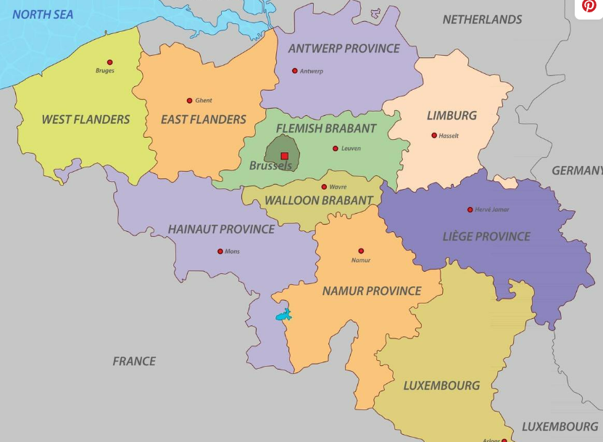
SOCOTEC Belgium
Onafhankelijk controleorganisme
Internationale Group – hoofdzetel Parijs
2 vestigingen in België met ca 100.medewerkers
ISO 9001 gecertificeerd
(1) SOCOTEC BELGIË – « SRL » CONSTRUCTIIE te BRUSSEL (KRAAINEM)
(2) SOCOTEC BELGIË – « ASBL » INSPECTIE te LUIK
(1)
(2)

Slide 5
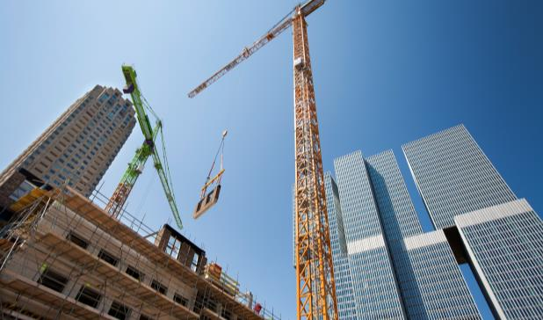
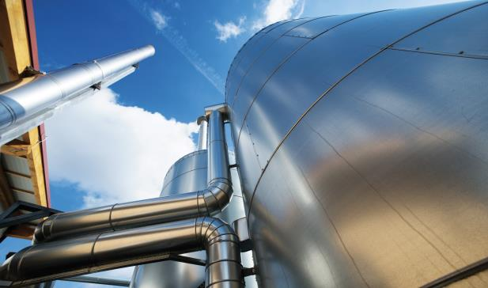
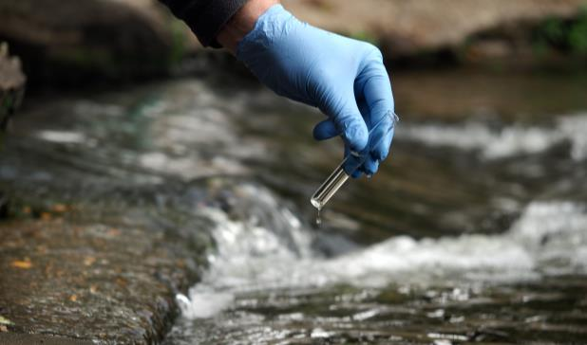
Actief in 5 domeinen
40%
Constructie
& Vastgoed
40%
Installaties & Uitrusting
10%
Infrastructuur & Energie
5%
Omgeving
& Veiligheid
5%
Opleiding
5
Betonherstelling

Slide 6
TECHNISCHE CONTROLE « CT » - Onze doelstellingen
BOUWPARTNER - TOEGEVOEGDE WAARDE
Garandeer de kwaliteit van uw bouw-, renovatie- of revalidatieprojecten
Anticiperen op risico's in verband met de stevigheid van de structuur en de veiligheid van personen
Bijdragen tot het voorkomen van technische problemen tijdens het ontwerp, tijdens de realisatie van de werken en tijdens de exploitatie van het gebouw
Technische expertise over complexe onderwerpen
RESULTATEN
Het normaliseren van de risico’s
Het verkrijgen van de verzekering mbt de tienjarige garantie
Meerwaarde bij de verkoop van het gebouw
10 jaar gemoedsrust

Slide 7
Onze verschillende opdrachten binnen de technische contrOle van GEBOUWEN en kunstwerken
Onderverdeling van de verschillende mogelijke opdrachten aangeduid met een letter “CTX”
« L » : Gesloten ruwbouw
« LP » : Gesloten ruwbouw ifv Wet Peeters
« S » : Brandveiligheid
« F »: Speciale technieken
« P »: Afwerkingen
« PHA »: Akoestiek
« LE/Av »: Bestaande en omliggende gebouwen
« PMR/HAND »: Toegankelijkheid
« G »: Infrastructuurwerken (kunstwerken)

Slide 8
OORZAKEN BETONSCHADE
02

Slide 9
OVERZICHT OORZAKEN VAN BETONSCHADE
wapeningscorrosie door carbonatatie
Wapeningscorrosie door chlorides
Wapeningscorrosie door zwerfstromen
chemische aantasting
fysische aantasting
mechanische schade

Slide 10
Wapeningscorrosie door carbonaTAtie
Beton heeft een hoge PH waardoor wapening niet kan corroderen
Door blootstelling aan C02 veroorzaakt een reactie met de vrije kalk Ca(OH)2
PH daalt onder 9
Tast de passiviteitslaag aan rond de wapeningsstaal in de gecarbonateerde zone
Wapeningsstaal gaat roesten en zet uit met afbrokkelende beton

Slide 11
Wapeningscorrosie door carbonatie

Slide 12
Wapeningscorrosie door CHLORIDEN
Indringing van de chlorides doorheen de passivatielaag omheen wapeningstaal
Tgv. blootstelling aan zeeomgeving, dooizouten, zwembadomgeving en industrie
Wapeningstaal gaat corroderen en zet uit met afspringende beton als gevolg

Slide 13
Wapeningscorrosie door CHLORIDEN

Slide 14
Wapeningscorrosie door zwerfstromen
Treedt op in de buurt van hoogspanningscabines, transformatoren, laadpalen, tram- en spoorlijnen

Slide 15
BETONSCHADE DOOR Chemische aantasting
Alkali-silicareactie (ASR) = reactie van, cement/hulpstoffen met alkaligevoelige granulaten met vorming van alkali-silicagel dat water aantrekt = zwel met afbrokkelende beton.
Agressieve producten (zuren)
Sulfaataantasting (aanwezig in grond/zand)
Biologische aantasting (riolering)

Slide 16
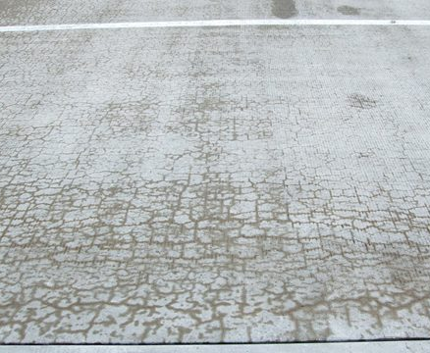
BETONSCHADE DOOR Chemische aantasting

Slide 17
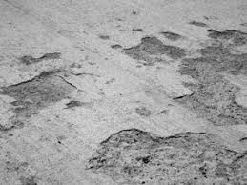
BETONSCHADE DOOR FYSISCHE AANTASTING
Vorstschade door bevriezing van het vrije water in de beton
Krimp en thermische werkingen

Slide 18
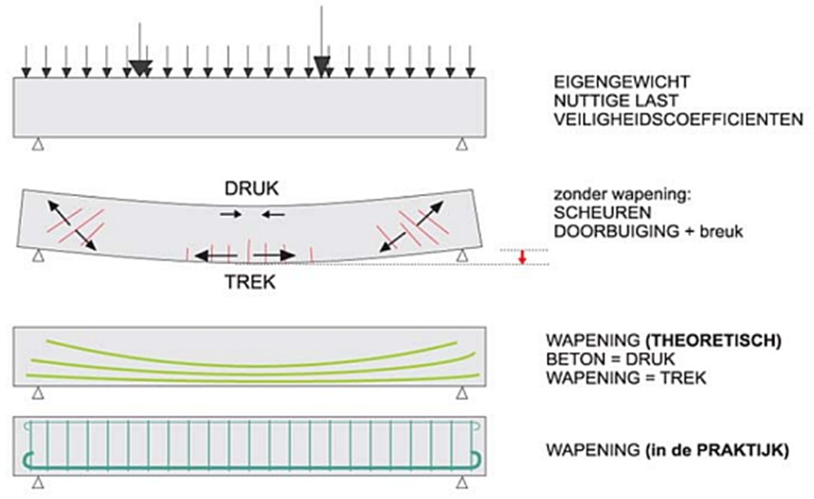
BETONSCHADE DOOR MECHANISCHE OORZAAK
Overbelasting
Accidentiele belastingen (aanrijdingen, aanvaringen,….)
Trillingen
Zettingen
Explosies
Schade tijdens transport- en montage van prefab

Slide 19
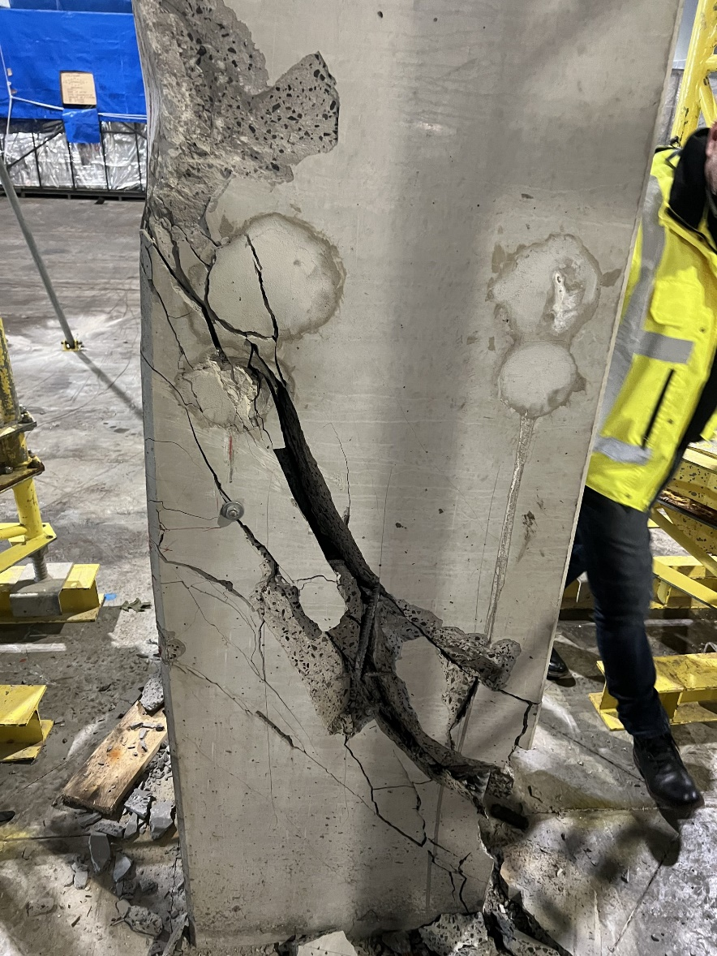
Accidentiele aanrijdingen

Slide 20
NORMATIEF KADER
03
To change the color of the ribbon
Click right outside of the slide
Choose "Format background" in the menu
In the left tab, pick your color

Slide 21
NORMEN
G0007: Goedkeurings- en certificerings- leidraad
Normenreeks NBN EN 1504 Producten en systemen voor de bescherming en herstelling van betonconstructies.
Normenreeks NBN EN 1504-1 definities
Normenreeks NBN EN 1504-2 oppervlaktebeschermingssystemen voor beton
Normenreeks NBN EN 1504-3 constructieve en niet constructieve herstelling
Normenreeks NBN EN 1504-4 constructieve hechting
Normenreeks NBN EN 1504-5 injecteren van beton
Normenreeks NBN EN 1504-6 verankeren van betonstaal
Normenreeks NBN EN 1504-7 bescherming van wapeningcorrosie
Normenreeks NBN EN 1504-8 kwaliteitsbeheersing en conformiteitsbeoordeling
Normenreeks NBN EN 1504-9 algemene principes voor het gebruik van producten en systemen
Normenreeks NBN EN 1504-10 gebruik van producten en systemen op de bouwplaats en kwaliteitsbeheersing van het werk

Slide 22
PTV: Technische voorschriften (ter vervanging G007)
PTV BB 562 (NBN EN 1504-2) TV voor oppervlaktebeschermingssystemen
PTV BB 563 (NBN EN 1504-3) TV voor herstelmortels
PTV BB 566 (NBN EN 1504-6) TV voor giet-, verankering- en ondersabelingsmortels op basis van hydraulische bindmiddelen
PTV BB 567 (NBN EN 1504-7) TV voor wapeningcorrosie

Slide 23
OVERIGE
TRA: TOEPASSINGSREGLEMENTEN
TRA BB 562 à 567 TRA voor de benor-certificatie van producten voor de herstelling en bescherming van beton
TV : TECHNISCHE VOORLICHTING BUILDWISE (WTCB)
TV 231= Herstellen en bescherming van beton

Slide 24
CERTIFICATIE
Doel van BCCA op basis van PTV BB 562/563/566/567 en TRA BB 562 à 567:
BCCA = Belgian construction certification association/Belgisch bouwcertificatie organisatie
→ Het vastleggen en het bevestigen door het BCCA dat het herstel- of beschermingsproduct of -systeem voldoet aan de technische voorschriften op basis van:
initiële type proeven (ITT) = prestatietesten op product of systeem
productie controle systeem (FPC) = garanderen van een kwaliteitssysteem
En dit tbv. verkrijgen van een Benor-merk voor de herstellings- en beschermingsproducten en voor de herstellings- en beschermingssystemen voor beton.
Op de website van BCCA kan men een lijst terugvinden van de firma’s gecertificeerd voor de uitvoering van betonherstellingen.

Slide 25
SCHADE-DIAGNOSE
04
To change the color of the ribbon
Click right outside of the slide
Choose "Format background" in the menu
In the left tab, pick your color

Slide 26
OVERZICHT AANPAK SCHADEDIAGNOSE
Vooronderzoek
Basisonderzoek
Aanvullende onderzoeken

Slide 27
1. SCHADEDIAGNOSE – VOORONDERZOEK AANPAK
Ontwerpstudie en –plannen
Bouwjaar en voorgeschiedenis gebouw
Omgevingsomstandigheden van het gebouw
Visuele inspectie van de schadetoestand gebouw met aandacht voor:
uitzicht van het betonoppervlakte
verkleuringen van het betonoppervlakte
beschadiging van de cementhuid
loszittend beton
scheurvorming
blootliggende gecorrodeerde wapening

Slide 28
1. SCHADEDIAGNOSE – VOORONDERZOEK INHOUD
Eerste inschatting dringendheid van de nodige te nemen actie naar betonherstellingen
Schadetoestand gebouw: het kennen van de omstandigheden waarin de werkzaamheden kunnen gebeuren

Slide 29
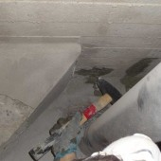
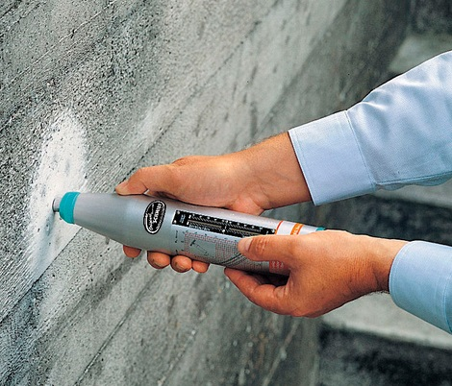
2. SCHADEDIAGNOSE – basisonderzoek AANPAK
Sonderen van alle betonoppervlakte door afhameren tbv. detecteren van de zones die hol klinken en dus beschadigd zijn.
Bepaling terugslagwaarde van de beton (sclerometer).

Slide 30
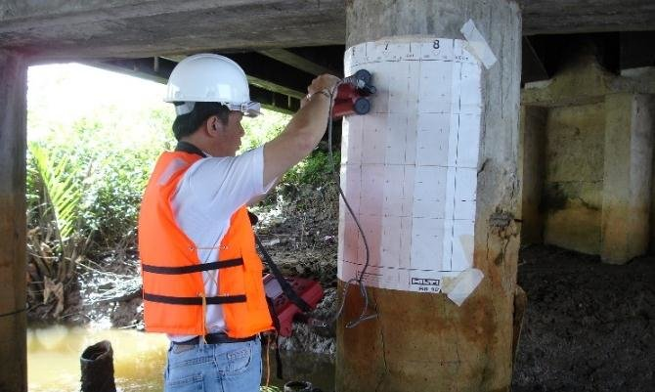
2. SCHADEDIAGNOSE – BASISONDERZOEK AANPAK
Bepaling van de betondekkingen en wapening (pachometer)
Bepaling van de carbonatiediepte (fenolftaleine = paarse verkleuring van de niet gecarbonateerde beton met PH > 9,5)
Bepaling van de chloridegehalte (analyse betonmonsters).
Scheurmetingen.

Slide 31
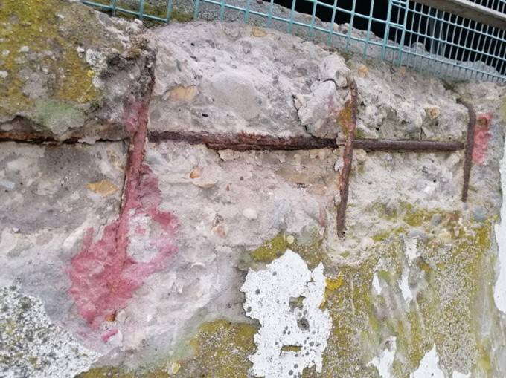
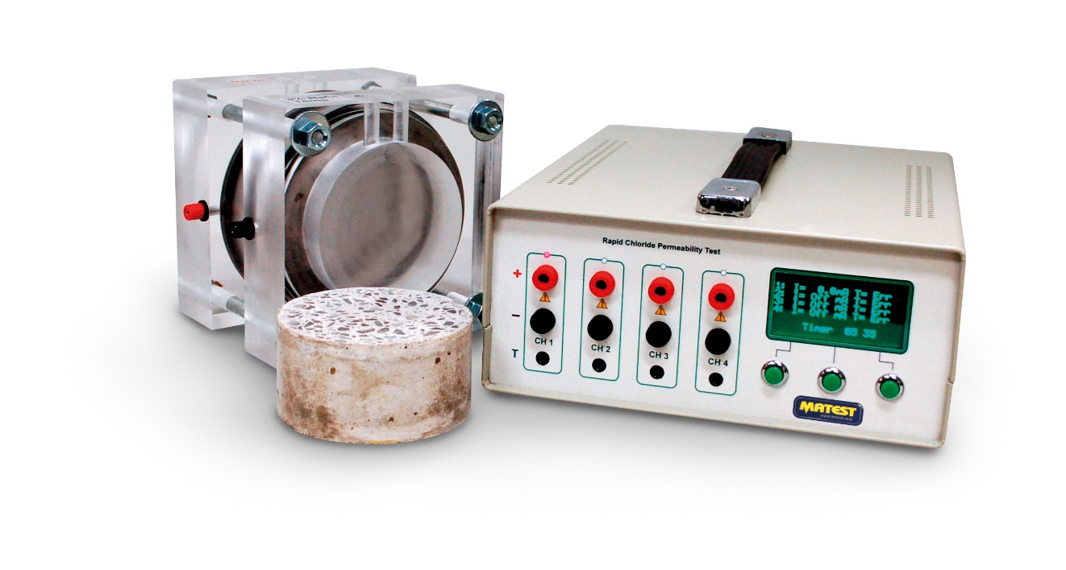
2. SCHADEDIAGNOSE – BASISONDERZOEK AANPAK
Bepaling van de carbonatiediepte (fenolftaleine = paarse verkleuring van de niet gecarbonateerde beton met PH > 9,5)
Bepaling van de chloridegehalte (analyse betonmonsters).

Slide 32
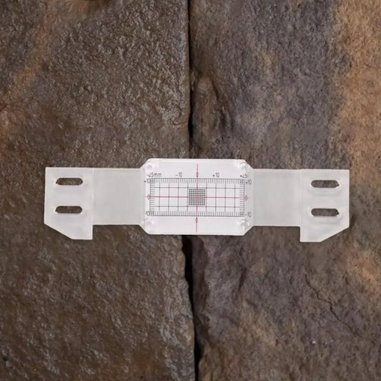
2. SCHADEDIAGNOSE – BASISONDERRZOEK AANPAK
Scheurmetingen.

Slide 33
2. SCHADEDIAGNOSE – BASISONDERZOEK DOEL EN AANDACHTSPUNTEN
Tbv. opmaak schadediagnose
De aangehaalde basisproeven zijn zeer doordacht uit te voeren
Zowel op zones met veel als met weinig tot geen zichtbare schade tbv. verkrijgen van een globaal beeld van de huidige aangetaste toestand van het gebouw of van een betonnen constructie.
Immers waar geen zichtbare schade werd vastgesteld is eveneens het risico op toekomstige schade te onderzoeken.
Waar het beton aan het zicht onttrokken is door gevelbekledingen, vloer- en plafondafwerkingen, plantengroei, obstakels,…. moet nagegaan worden of een volledige beoordeling mogelijk is zonder deze te verwijderen.

Slide 34
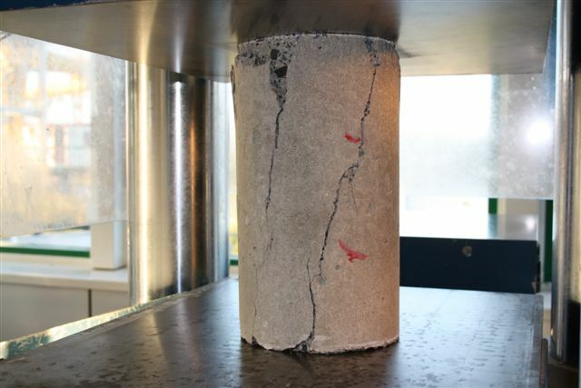
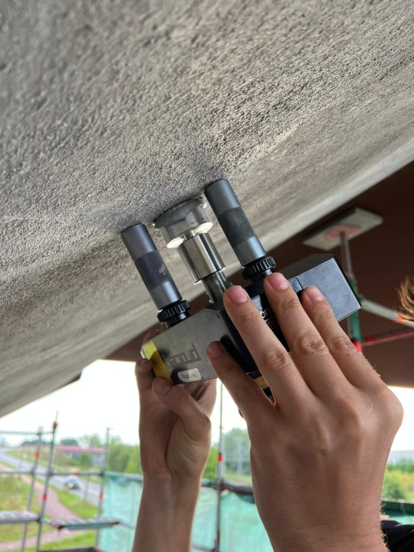
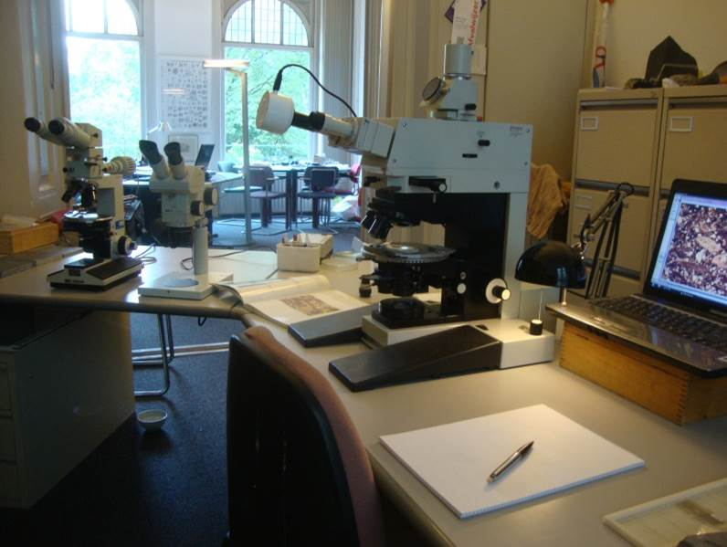
3. SCHADEDIAGNOSE – AANVULLENDE ONDERZOEKEN / PROEVEN AANPAK
Ultrasoon onderzoek (controle homogeniteit van het beton)
Drukproeven ter bepaling van de druksterkte
Hechtingsproeven ter bepaling van de hechtsterkte
Bepaling van de volume-massa
Petrografische proeven op granulaten
Scheikundige analyses
….

Slide 35
3. SCHADEDIAGNOSE – AANVULLENDE ONDERZOEKEN / PROEVEN DOEL
De bevindingen uit een basisonderzoek is meestal voldoende om tot een gedetailleerde gerapporteerde schadediagnose te komen die kan voorgelegd worden aan een gespecialiseerde firma.
Er kan alsnog geopteerd worden om aanvullende onderzoeken te laten doen tbv. grondiger schadediagnose.

Slide 36
SELECTIE HERSTELLINGS- WIJZE
05
To change the color of the ribbon
Click right outside of the slide
Choose "Format background" in the menu
In the left tab, pick your color

Slide 37
SELECTIE BetonherstelliNgsproducten EN –SYSTEMEN
Herstelmortels:
Herstelmortels op basis van hydraulische bindmiddelen (PTV 563: CC-mortel, PCC-mortel)
Harsgebonden herstelmortels (organische bindmiddelen) (PTV 563: PC-mortel)
Criteria voor herstelmortels:
Klasse R1 en R2: niet structureel ifv. druksterkte
Klasse R3 en R4: structureel ifv. druksterkte

Slide 38
SELECTIE BetonherstelliNgsproducten EN –SYSTEMEN
Oppervlaktebeschermingssystemen:
Vloeibare beschermingslagen (waterwerende of poriënvullende impregnatiemiddelen en bekledingen/coatings (NBN EN 1504-2/PTV 562)
Ter beperking van de carbonatiesnelheid
Bescherming tegen water
Vertragen van de wapeningcorrosie
Al dan niet overbruggen van scheuren (5 categorieën)
Bescherming tegen scheikundige invloeden
Esthetisch
Bedekkingen (panelen en membranen)

Slide 39
SELECTIE BetonherstelliNgsproducten EN –SYSTEMEN
Verstevigingsmaterialen:
Structurele verstevigingen of gewapende betonomhullingen
Externe naspanning
Opgelijmde wapening (NBN EN 1504-4/Fib bulleting nr. 14)
Corrosie-inhibitoren:
Corrosieafremmende producten

Slide 40
SELECTIE BetonherstelliNgsproducten EN –SYSTEMEN
Injectieproducten:
Voor het injecteren van scheuren na stabilisatie (NBN EN 1504-5)
Anti-corrosiemiddelen wapening
Corrosiewerende coating omheen de wapening (NBN EN 1504-7/PTV 567)

Slide 41
SELECTIE BetonherstelliNgsproducten EN –SYSTEMEN
Op basis van de schadediagnose dienen bepaalde opties naar mogelijke acties worden afgesproken (NBN EN 1504-9):
ofwel wordt beslist tijdelijk niets te doen ingeval de schadevaststellingen na basisonderzoek zeer beperkt is en dit geen invloed heeft op de stabiliteit van de betonconstructie.
ofwel gebruik van de betonconstructie gaan beperken
ofwel de betonconstructie gaan beschermen
ofwel de betonconstructie gaan herstellen/verstevigen
ofwel bepaalde delen van een betonconstructie afbreken en vervangen
ofwel de betonconstructie volledig af te breken bij zeer zware aantasting

Slide 42
SELECTIE BetonherstelliNgsproducten EN –SYSTEMEN
Uitgaande dan de betonconstructie zal worden hersteld wordt de keuze bepaald door:
schadediagnose naar aard, oorzaak en omvang
gebruiksomstandigheden
beschermings- en herstelopties
mogelijke herstelprincipes (zie onder hoofdstuk 6 van NBN EN 1504-9 en tabel 5 en 6 van TV231)
uitvoerbaarheid van de weerhouden beschermings- en herstelproducten
technische en financiële haalbaarheid
uiterlijke eisen gesteld aan het beton

Slide 43
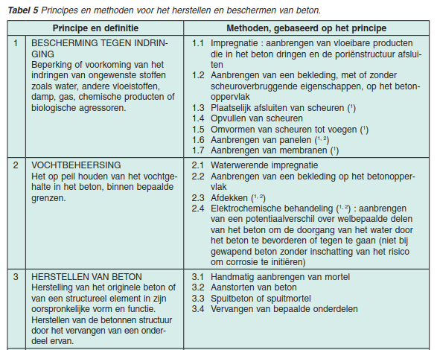
SELECTIE BetonherstelliNgsproducten EN –SYSTEMEN

Slide 44
SELECTIE BetonherstelliNgsproducten EN –SYSTEMEN

Slide 45
SELECTIE BetonherstelliNgsproducten EN –SYSTEMEN

Slide 46
UITVOERING HERSTELLING
06
To change the color of the ribbon
Click right outside of the slide
Choose "Format background" in the menu
In the left tab, pick your color

Slide 47
herSTELLINGSWERKEN: UITVOERING
Selectie van de uitvoerder en zijn herstellingsproducten en -systemen op basis van:
Gecertificeerde firma (zie BCCA-lijst)
Gecertificeerde producten/systemen (Benor/CE)
Bekwaamheidsattest uitvoerder bekomen van de fabrikant herstellingsproducten

Slide 48
herSTELLINGSWERKEN: UITVOERING
Basiswerken ten behoeve van goede uitvoering (TV231):
Afhameren van de zones die hol klinken (en dus beschadigd zijn)
Verwijderen van alle loszittende beton (min. diepte 5mm)
Blootleggen van alle geroeste wapening ifv. grootte van roestvorming als de carbonatiediepte tot wapening reikt
Ontroesten van de geroeste wapening en aanbrengen van de corrosiebescherming
Het bevochtigen van de ondergrond voor aanbrengen herstelmortel
Het aanbrengen van aanhechtslaag (primer) en herstelproducten op een voldoende gereinigd en opgeruwde betonoppervlakte.
Aanbrengen van de herstelmortel
Het voorzien van de nodige nabehandeling van de herstelmortel
Het eventueel aanbrengen van een beschermingscoating
Beschermen en afwerken

Slide 49
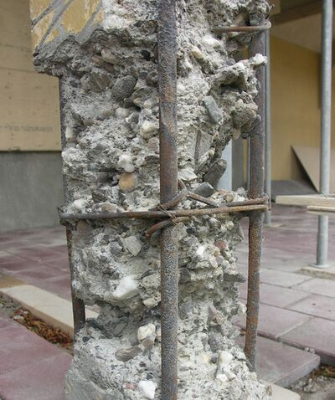
herSTELLINGSWERKEN: UITVOERING
STAP 1: Voorzorgsmaatregelen:
Bij de betonherstellingswerken dient tijdens elke fase de stabiliteit van de constructie gegarandeerd te worden
Garanderen van een min. kwaliteit van de ondergrond waarbij zijn cohesie in overeenstemming dient te zijn met de vereiste hechtsterkte herstelmortels
Na ontroesten van de wapeningstaven moet door stabiliteitsbureau nagezien worden of deze nog voldoet aan het voorziene ontwerp voor de te behouden constructie.

Slide 50
herSTELLINGSWERKEN: UITVOERING
STAP 2: Vrijmaken van de wapening volgens TV 231 bij toepassing hydraulische herstelmortels:
dekking na herstelling > 20mm en wapening bevind zich grotendeels in de niet gecarbonateerde zone: de helft van de staaloppervlakte dient ontbloot te worden (CC- en PCC mortels)
dekking na herstelling > 20mm en wapening bevind zich grotendeels in de gecarbonateerde zone: de staaloppervlakte vrijmaken 20 mm aan weerzijden en 10 mm achter de wapening (CC- en PCC mortels)
dekking na herstelling tussen 10-20mm: de staaloppervlakte vrijmaken 20 mm aan weerzijden en 10 mm achter de wapening + corrosiewerende laag over de volledig omtrek van de wapening
dekking na herstelling < 10mm: de staaloppervlakte vrijmaken 20 mm aan weerzijden en 10 mm achter de wapening + corrosiewerende laag over de volledige omtrek van de wapening + herstelmortel en beschermingscoating over de volledige betonoppervlakte.

Slide 51
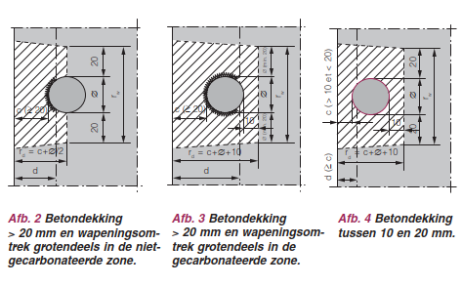
herSTELLINGSWERKEN: UITVOERING

Slide 52
herSTELLINGSWERKEN: UITVOERING
STAP 2: Vrijmaken van de wapening volgens TV 231 bij toepassing harsgebonden herstelmortels:
dekking na herstelling > 10-mm: de staaloppervlakte vrijmaken 20 mm aan weerzijden en 10 mm achter de wapening
dekking na herstelling < 10mm: de staaloppervlakte vrijmaken 20 mm aan weerzijden en 10 mm achter de wapening + beschermingsbekleding over de volledige betonoppervlakte.

Slide 53
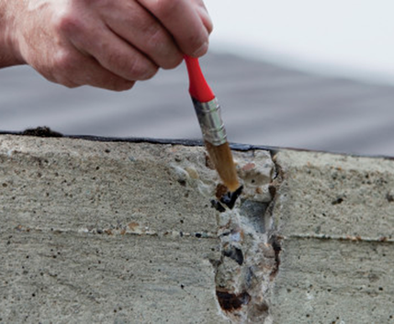
herSTELLINGSWERKEN: UITVOERING
STAP 3: Behandeling van de ondergrond tbv. goede hechting :
1) Hydraulische herstelmortels:
Ondergrond herhaaldelijk bevochtigen totdat die geen water meer opzuigt (enkel dagen tot 2uur voor aanbrengen herstelmortel).
Het voorzien van eventueel een aanhechtingslaag (primer) indien fabrikant dit voorschrijft.
2) Harsgebonden herstelmortels:
Ondergrond dient voldoende droog te zijn
Het voorzien van een aanhechtingslaag (primer) is verplicht.

Slide 54
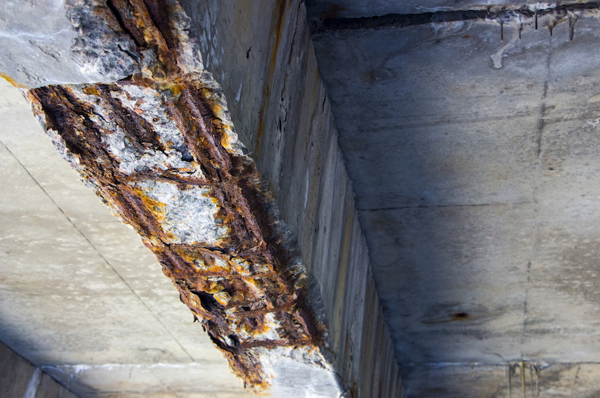
herSTELLINGSWERKEN: UITVOERING
STAP 4: Ontroesten van de wapening:
1) Hydraulische herstelmortels:
Volgens TF van de herstelmortel door zand- of waterstralen
2) Harsgebonden herstelmortels:
SA 2 ½ zeer zorgvuldig ontroesten

Slide 55
herstellingswerken: UITVOERING
STAP 5: Beschermen van de wapening:
1) Hydraulische herstelmortels:
Anticorrosiebescherming op staal is afhankelijk van:
Betondekking na herstelling
Al dan niet algemene overlaging met een herstelmortel
Al dan niet van een aanvullende beschermingslaag op de betonoppervlakte
2) Harsgebonden herstelmortels:
Anticorrosiebescherming op staal is verplicht.

Slide 56
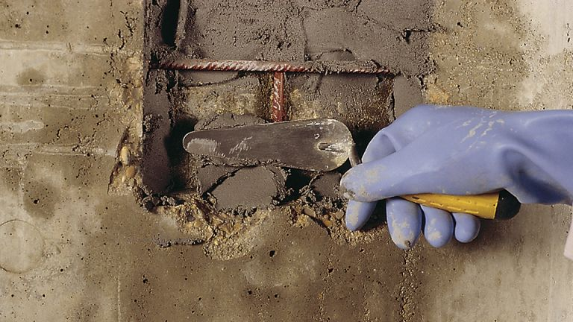
herstellingswerken: UITVOERING
STAP 6: Aanbrengen herstelmortel:
Eigenschappen herstelmortel = betonnen ondergrond
Krimparm
Aanbrengen bij een temperatuur tussen 5 en 25 °
Laagdiktes volgens TF
Aanbrengen volgens:
handmatig (dmv. truweel)
aangieten (dmv. gietmortel in bekisting/niet trillen en ontluchten)
spuiten ( dmv. olievrije perslucht)

Slide 57
herstellingswerken: UITVOERING
STAP 7: Nabehandeling:
1) Hydraulische herstelmortels:
Bescherming tegen uitdrogen (krimp) door bevochtigen of curing compound
2) Harsgebonden herstelmortels:
Bescherming tegen vocht en UV

Slide 58
herstellingswerken: UITVOERING
STAP 8: Aanbrengen beschermende bekleding :
Volgens hun atg en meestal meerlagig aan te brengen als.:
impregneerlaag
grondlaag
Tussenlaag
Top- /afwerkingslaag
Aandachtspunten tbv. uitvoering:
Aanbrengen bij een temperatuur tussen 5°C en 30 °C
Oppervlaktetemperatuur ondergrond 3°C hoger dan dauwpunt

Slide 59
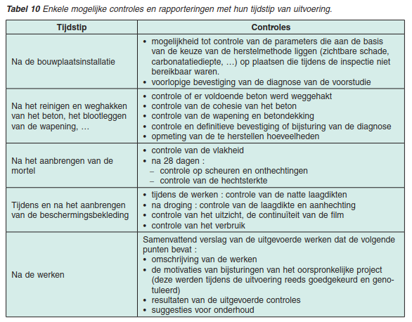
herstellingswerken: UITVOERING
Controles uitvoering volgens TV 231:

Slide 60
Opdracht & Besluit SOCOTEC
07
To change the color of the ribbon
Click right outside of the slide
Choose "Format background" in the menu
In the left tab, pick your color

Slide 61
Controles BINNEN OPDRACHT CONTROLEORGANISME
Opvraag beschikbare gegevens vooronderzoek
Opvraag omvang van het basisonderzoek en van alle bekomen resultaten
Opvraag gedetailleerde rapportering op basis van de bevindingen van voor- en basisonderzoek
Opvraag schadediagnose tbv. nazicht voor advies
Gekozen herstellingswijze per type van schade tbv. nazicht voor advies
Opvraag certificatie uitvoerder
Opvraag TF + keuringscertificaten van herstelproducten en –systemen tbv. nazicht voor advies
Opvraag van de controles en verslagen die in opdracht van de uitvoerder zijn uit te voeren volgens tabel 10 van WTCB tbv. nadere bevestiging door de uitvoerder van hun goede uitvoering
Steekproefsgewijze visuele inspectie van de voorgenoemde controles door SOCOTEC. Locatie van herstellingswerken moet toegankelijk zijn en met voldoende veiligheidsvoorzieningen.

Slide 62
BESLUIT
Betonherstelling is niet gemakkelijk en vergt een goede diagnose van de oorzaak van de betonschade
Meer dan 50 % van de betonherstellingen falen binnen de 10 jaar tgv.:
Onvoldoende ervaring van studie- en architectenbureau
Onvoldoende visuele inspectie en basisonderzoek
Met als gevolg onvolledige beschrijving van de betonherstellingswerken
Met als gevolg oplapwerk dat snel kan falen
Onderschatting van de schadeomvang met risico op ontoereikend budget

Slide 63
BESLUIT
Betonherstelling is specialistenwerk en vereist:
Goede schadediagnose van de bestaande toestand van de betonconstructie
Goede kennis en verwerking van de gecertificeerde herstelproducten en –systemen door een gecertificeerde betonherstellingsfirma
Goede voorbereiding van de betonnen ondergrond door de hersteller
Goede nabehandeling door de hersteller
Goede controle en rapportering van de herstelwerken door de toezichter van de betonherstellingsfirma tijdens de uitvoering
De vereiste regelmatige onderhoudsinspectie na uitvoering zijn in principe door de betonherstellingsfirma te communiceren met de bouwheer

